Slide 1
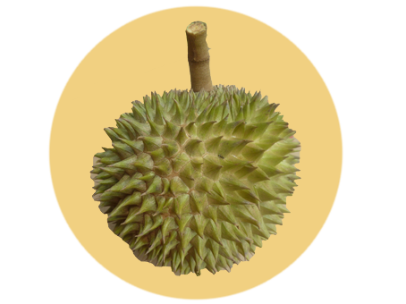
การบริหารจัดการทุเรียนพันธุ์พื้นเมืองเพื่อเพิ่มมูลค่าอย่างยั่งยืน
ศูนย์วิจัยความหลากหลายทางชีวภาพฯ สถาบันวิจัยฯ มหาวิทยาลัยราชภัฏยะลา

Slide 2
เป้าหมาย
ทุเรียนพันธุ์พื้นเมืองจังหวัดยะลาได้รับ การจดทะเบียนทะเบียนสิ่งบ่งชี้ ทางภูมิศาสตร์ (GI)
ศูนย์วิจัยความหลากหลายทางชีวภาพฯ สถาบันวิจัยฯ มหาวิทยาลัยราชภัฏยะลา

Slide 3
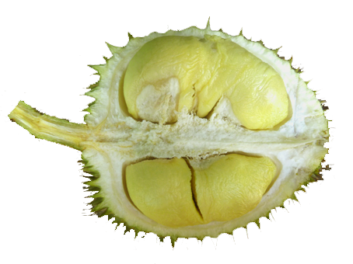
ที่มาและความสำคัญ
ศูนย์วิจัยความหลากหลายทางชีวภาพฯ สถาบันวิจัยฯ มหาวิทยาลัยราชภัฏยะลา

Slide 4
จากการสำรวจทุเรียนพื้นเมืองในตำบลลำพะยาในปี 2559 พบว่ามีความหลากหลายของชนิดพันธุ์และมีลักษณะเด่นทางด้านรสชาติที่แตกต่างกัน (พาตีเมาะ และคณะ, 2559)
เพื่อให้ทุเรียนพันธุ์พื้นเมืองในจังหวัดยะลามีมูลค่าเพิ่ม และมีชื่อเสียง เป็นที่ยอมรับและตรงตามความต้องการของผู้บริโภค ซึ่งสอดคล้องกับวาระจังหวัดยะลาที่ต้องการให้ยะลาเป็นเมืองทุเรียน (Yala Durian City) (สำนักข่าวกรมประชาสัมพันธ์, 2561)
ศูนย์วิจัยความหลากหลายทางชีวภาพฯ สถาบันวิจัยฯ มหาวิทยาลัยราชภัฏยะลา

Slide 5
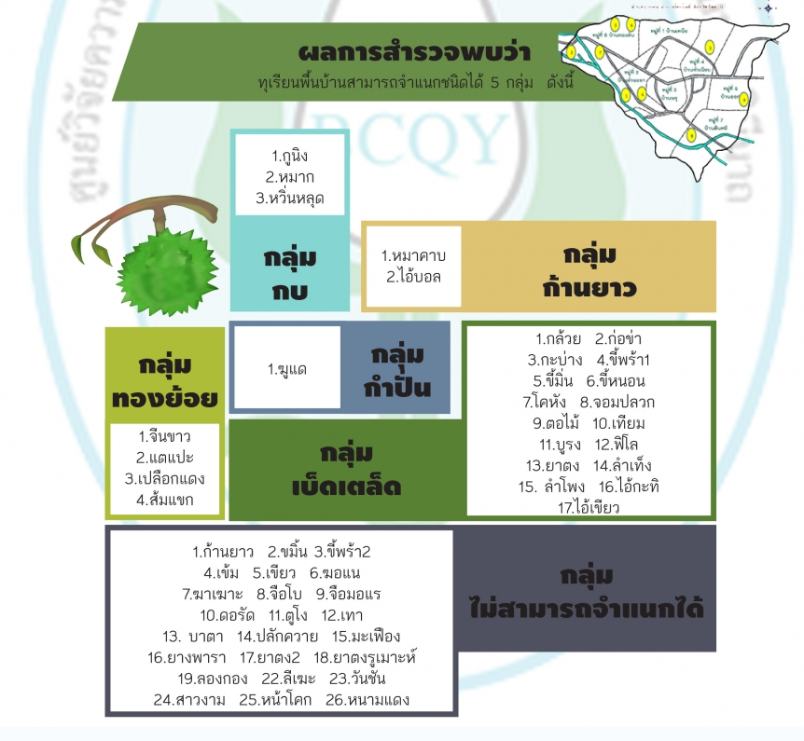
http://srdi.yru.ac.th/bcqy/page/687
ศูนย์วิจัยความหลากหลายทางชีวภาพฯ สถาบันวิจัยฯ มหาวิทยาลัยราชภัฏยะลา

Slide 6
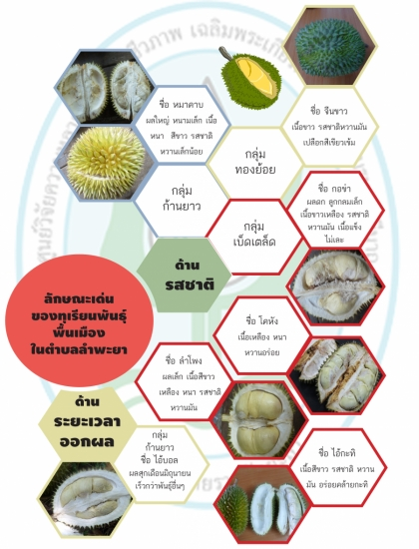
http://srdi.yru.ac.th/bcqy/page/687
ศูนย์วิจัยความหลากหลายทางชีวภาพฯ สถาบันวิจัยฯ มหาวิทยาลัยราชภัฏยะลา

Slide 7
ยุทธศาสตร์
ศูนย์วิจัยความหลากหลายทางชีวภาพฯ สถาบันวิจัยฯ มหาวิทยาลัยราชภัฏยะลา

Slide 8
1.ยุทธศาสตร์ชาติ 20 ปี
ยุทธศาสตร์ที่ 1 : ด้านความมั่นคง
เป้าประสงค์ 1.5 การบริหารจัดการความมั่นคงให้สอดคล้องกับแผนงานพัฒนาอื่นๆ เพื่อช่วยเหลือประชาชน และร่วมพัฒนาประเทศ
2.ยุทธศาสตร์การพัฒนาประเทศ
ยุทธศาสตร์การวิจัยที่ 5 : การเสริมสร้างความมั่นคงแห่งชาติเพื่อการพัฒนาประเทศสู่ความมั่งคั่งและยั่งยืน
3. ยุทธศาสตร์วิจัยและนวัตกรรมแห่งชาติ 20 ปี
1. การวิจัยและนวัตกรรมเพื่อสร้างความมั่งคั่งทางเศรษฐกิจ
3.ยุทธศาสตร์การวิจัยของชาติรายประเด็น
ยุทธศาสตร์การวิจัยรายประเด็นด้านพืชสวน (ไม้ผล พืชผัก และไม้ดอกไม้ประดับ)
ศูนย์วิจัยความหลากหลายทางชีวภาพฯ สถาบันวิจัยฯ มหาวิทยาลัยราชภัฏยะลา

Slide 9
การรับรู้และทัศนคติที่มีผลต่อพฤติกรรมการเลือกซื้อทุเรียนพันธุ์พื้นเมือง
กระบวนการพัฒนาทุเรียนพันธุ์พื้นเมืองเพื่อจดทะเบียนสิ่งบ่งชี้ทางภูมิศาสตร์ (GI)
การประเมินความสัมพันธ์ทางพันธุกรรมการจำแนก
การเปรียบเทียบทุเรียนฯยะลากับทุเรียนพันธุ์อื่นๆ
การบริหารจัดการทุเรียนพันธุ์พื้นเมืองเพื่อเพิ่มมูลค่าอย่างยั่งยืน
การวิเคราะห์ความแปรปรวนของสภาพอากาศและคุณสมบัติของดินต่อผลผลิตทุเรียนฯ
การพัฒนาและสร้างแบรนด์ทุเรียนฯ
การจัดการการผลิตทุเรียนอย่างยั่งยืน
การควบคุมการผลิต
การวางแผนการผลิตทางการเกษตรของทุเรียน ตามหลักปรัชญาเศรษฐกิจพอเพียง โดยใช้ Linear Programming
ศูนย์วิจัยความหลากหลายทางชีวภาพฯ สถาบันวิจัยฯ มหาวิทยาลัยราชภัฏยะลา

Slide 10
ผลลัพธ์ (Out Come)
ทุเรียนพันธุ์พื้นเมืองจังหวัดยะลาได้รับการจดทะเบียนทะเบียนสิ่งบ่งชี้ทางภูมิศาสตร์ (GI)
ประชาชนมีรายได้เพิ่มขึ้น
ศูนย์วิจัยความหลากหลายทางชีวภาพฯ สถาบันวิจัยฯ มหาวิทยาลัยราชภัฏยะลา

Slide 11
ผลกระทบ (Impact)
ทุเรียนพันธุ์พื้นเมืองได้รับการอนุรักษ์และเกิดคุณค่าทางเศรษฐกิจ
ศูนย์วิจัยความหลากหลายทางชีวภาพฯ สถาบันวิจัยฯ มหาวิทยาลัยราชภัฏยะลา

Slide 12
Thanks!
Any questions?
ศูนย์วิจัยความหลากหลายทางชีวภาพ เฉลิมพระเกียรติ 72 พรรษา บรมราชินีนาถ
สถาบันวิจัยและพัฒนาชายแดนภาคใต้
มหาวิทยาลัยราชภัฏยะลา
ศูนย์วิจัยความหลากหลายทางชีวภาพฯ สถาบันวิจัยฯ มหาวิทยาลัยราชภัฏยะลา

